Slide 1

Dohodovací řízení k úhradám akutní péče 2019
ANČR 4.4.2018

Slide 2
Vývoj úhrad v segmentu lůžkové péče

Slide 3

Nemocnice podprůměrný růst r. 2012 až r.2017
Střednědobé ohlédnutí
KLESAJÍCÍ NEMOCNICE

Slide 4
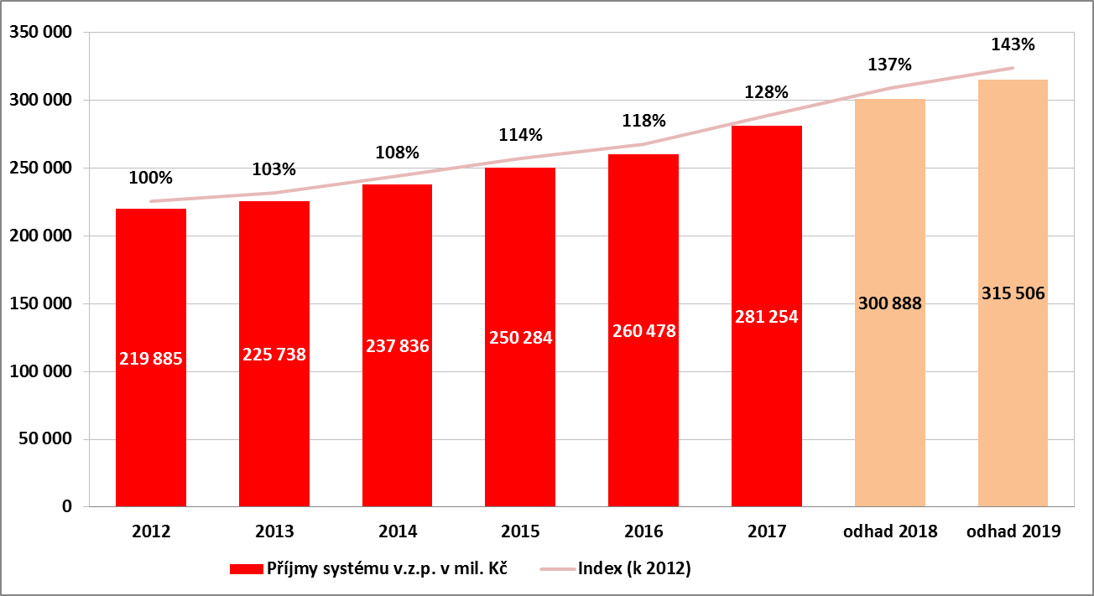
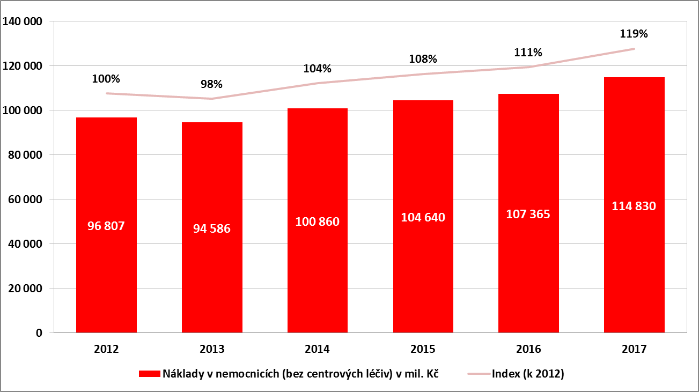
Nemocnice podprůměrný růst proti tempu výběru i jiným segmentům r.2012 až 2017
Vývoj příjmů systému 128 %
Nemocnice bez center 119%

Slide 5
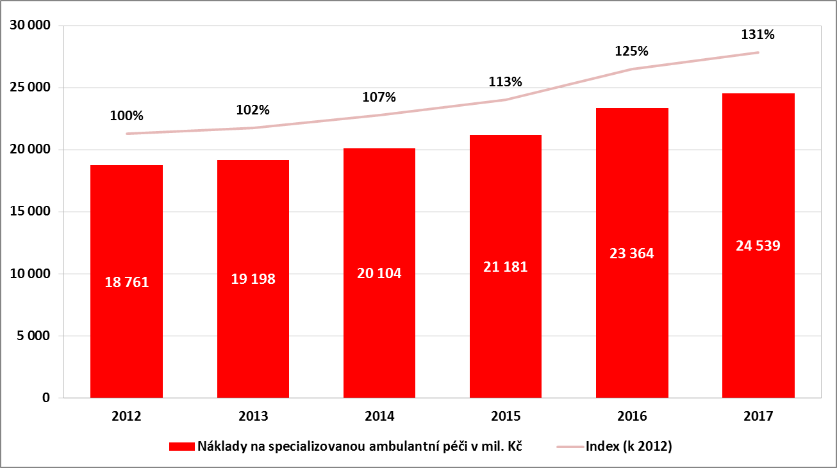
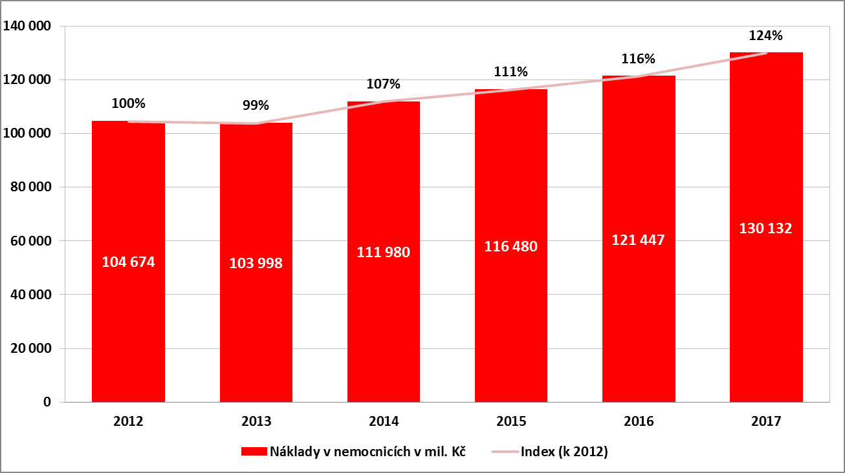
Nemocnice podprůměrný růst proti tempu výběru i jiným segmentům r.2012 až 2017
Ambul. specialisté s lék. centry 131 %
Nemocnice s lék. centry 124 %

Slide 6

STAGNUJÍCÍ NEMOCNICE
Tržní podíly segmentů v systému v.z.p. r. 2000 až r.2017
Dlouhodobější ohlédnutí

Slide 7
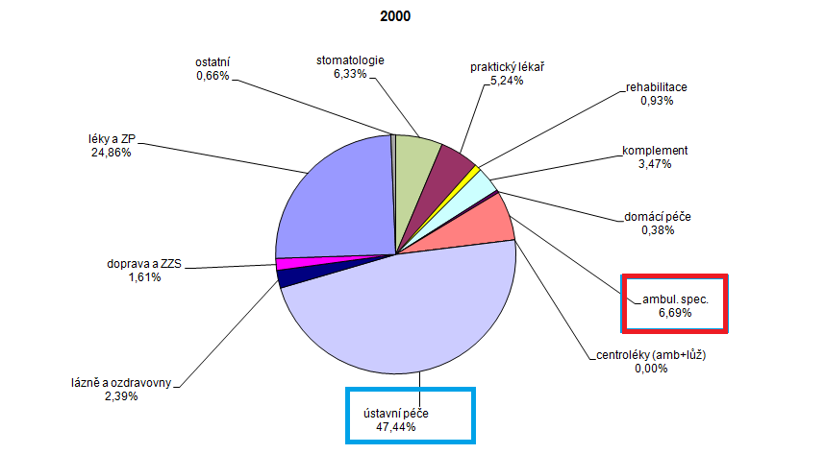
Rozložení nákladů na zdravotní péči dle jednotlivých segmentů v % r. 2000

Slide 8
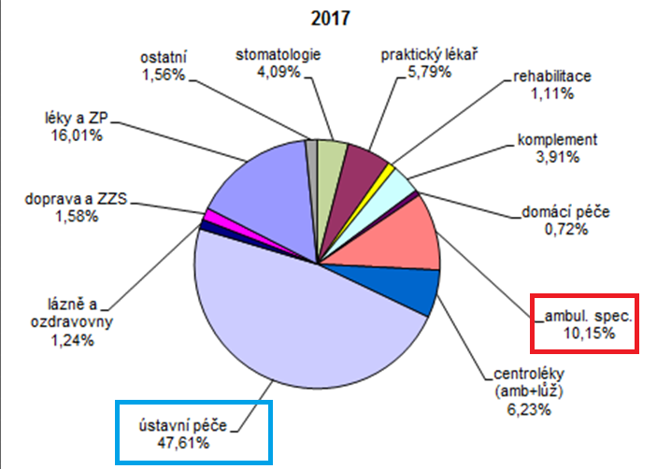
Rozložení nákladů na zdravotní péči dle jednotlivých segmentů v % r. 2017

Slide 9

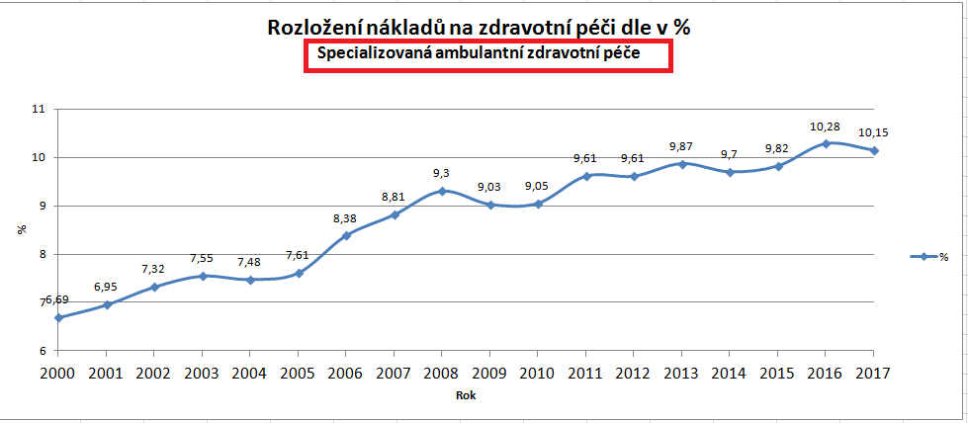
Tržní podíly segment ambulantní specialisté r. 2000 až r. 2017

Slide 10

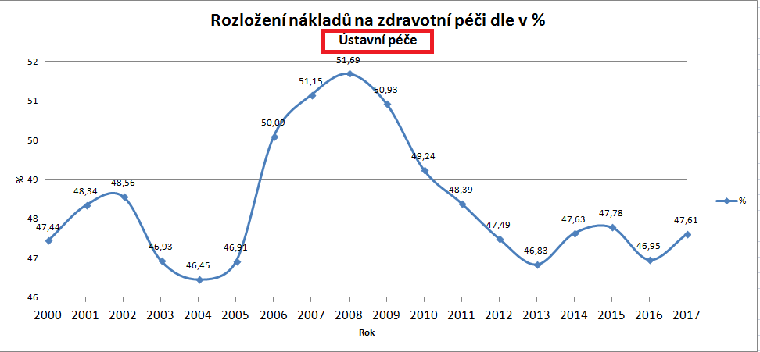
Tržní podíly segment ústavní péče r. 2000 až r. 2017

Slide 11
Výběr pojistného
Disponibilní zdroje v.z.p.
Plánovaný růst úhrad
Bilance roku 2019

Slide 12
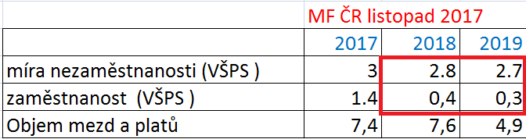
Odhad AN ČR výběru pojistného r. 2017 až r.2019
Předpoklady :
Nezaměstnanost:
r.2018 a r.2019 zůstane na úrovni r.2017
Příjem za státní pojištěnce :
bude růst ročně (r. 2018 i r. 2019 )
o 49 Kč/ pojištěnce tedy o cca 2,7 mld. Kč/rok
Pojistné
(zaměstnanci, OSVČ…) bude růst r. 2018
(7,6 %) a r. 2019 (4,9 %) dle odhadu MF ČR

Slide 13
Odhad AN ČR výběru pojistného r. 2017 až r.2019 navíc cca 34,25 mld. Kč
Odhad skutečného navýšení výběru pojistného:
17 mld. Kč
2017
2017
2019
Dvouletý růst výběru pojistného
mld. Kč

Slide 14
Očekávané příjmy FN a velkých nemocnic
jsou nižší než plánované výdaje ZP
3,516 mld. Kč
Tempo růstu příjmů FN a velkých nemocnic
Úspora výdajů pojišťoven z roku 2018!
Plánované tempo výdajů ZP

Slide 15
Vývoj výdajů na segment lůžkové péče bez centrových LP

Slide 16
Návrh bilance pro rok 2019 10 mld. Kč

Slide 17
Základní východiska pro úhrady v roce 2019 lůžkový segment

Slide 18
Osobní náklady – inflace - zadluženost
V roce 2019 bude dále pokračovat tendence růstu osobních nákladů zejména u nelékařských zdravotníků.
Proto požadujeme adresnou alokaci finančních zdrojů pro „sestry“ pracující ve třísměnném provozu formou bonifikace OD.
Pro rok 2019 navrhujeme bonifikační příplatek ve výši 4 tis. Kč měsíčně.
Dále požadujeme zohlednění růstu inflace a
využití části rezerv z minulých období na snížení zadluženosti nemocnic.
Dopady DRG restart.

Slide 19
Sbližování základních sazeb a úhrady fakultním a krajským nemocnicím
Navrhujeme zachování vyšší úrovně úhrad pro FN a velké nemocnice, které poskytují péči v centrech specializované péče.
Nedoporučujeme další zásadní sbližování základních sazeb v systému IR DRG, který sdružuje významně ekonomicky nehomogenní případy do společných bazí se shodnou úhradou.
Zvyšováním základní sazby nemocnicím bez specializovaných center dochází k úhradě nadstandardních hotelových služeb z v.z.p. na úkor financování moderních, inovativních a efektivních metod léčby.
Za podstatné považujeme sbližování základních sazeb od jednotlivých zdravotních pojišťoven.

Slide 20
Základní parametry ÚV 2019
Navrhujeme:
Zachovat nižší míru segmentace úhrad v souladu s ÚV 2018.
Referenční rok 2017 vyjma centrové péče.
Zohlednit dostupnost poskytování zdravotních služeb v režimu 7/24.
  zvýšení hodnoty výkonu 09563 – Výkon lékařské pohotovostní služby na 300 bodů
  zvýšení bonifikace bodu za nepřetržitý provoz na 0,10 Kč/bod
Zohlednění nákladné péče.
Doplnění úhrady § znění pro hrazené služby poskytované poskytovateli v odb. 006 – klinická farmacie.
Navrhujeme změnu § znění pro hrazené služby poskytované poskytovateli LPS nebo PS v oboru zubního lékařství na hodnotu bodu 1,10 Kč.
Navrhujeme valorizaci § znění úhrady výkonu 78890 na 11 320 Kč.
“Pokud je poskytovatel v průběhu celého hodnoceného období držitelem certifikátu kvality a bezpečí podle….. zvyšuje se mu pro účely výpočtu IPU PU_{drg2017} o 1%.“.

Slide 21
Složky úhrady ÚV 2019
Individuální složka úhrady pro případy inovativních metod léčby. (TAVI, MitraClip, robotická chirurgie)
Úhrada sjednaným rozpočtem – pro centrovou péči - léčivé prostředky se symbolem “S“, které jsou současně zařazeny do zvláštní smlouvy.
Úhrada formou případového paušálu - pro základní DRG případy z Přílohy č. 10.
Úhrada vyčleněná z úhrady formou případovým paušálem – pro DRG případy hrazené bez omezení počtem případů (POR/NOV/HIV/TRANS).
Úhrada dle ceníků DRG specifických případů – pro případy poskytované v nemocnicích 1. a 2. typu v současné době zařazené do významně nákladově nehomogenních DRG bazích (ve spolupráci s ÚZIS).
Ceníkové doplatky ZUP – pro případy s inovativními ZUP nekalkulovanými v IR DRG.
Výkonová úhrada – pro případy vysoce nákladných a nákladově variabilních DRG případů – pro jednotky individuálních případů výjimečných vysokou nákladovostí.

Slide 22
Centrová léčiva 1
Referenční objem rok 2018
Základní členění úhrady centrové péče na složky:
  Výkonová složka úhrady
  Rozpočet pro seznam diagnostických skupin
  Úhrada nad sjednaný rozpočet v případě dohody poskytovatele a plátce.
Navrhujeme v seznamu diagnostických skupin rozdělit skupinu “Dýchací soustava“ na dvě podskupiny:
  Dýchací soustava 1 (Astma, CHOPN)
  Dýchací soustava 2 (Idiopatickou plicní fibrózu)
Navrhujeme stanovit koeficienty změn úhrad pro jednotlivé drg skupiny na základě analýzy dat za celý systém poskytovatelů na základě vyjmenovaných predikčních ukazatelů.
V případě nesplnění očekávaných predikcí změn jednotkových cen LP navrhujeme zakotvení povinnosti pojišťoven přepočítat úhradu diagnostické skupiny dle skutečných jednotkových cen v hodnoceném období, tedy dle skutečných nákladů.

Slide 23
Centrová léčiva 2

Slide 24
Úhrada formou případového paušálu 1
Interpretace koeficientu změny objemu CM: snížení hodnoty pod 100% nemusí znamenat nižší produkci.
Nižší koeficient kompenzuje případnou neúhradu vykázané péče v referenčního období .
K reálnému snížení objemu péče dochází z důvodu nedostatku zdravotního personálu.
Hodnotu navrhujeme 95% referenčního objemu.
Navrhujeme změnu definice extramurální péče:
EM je celková hodnota vyžádané extramurální péče …., oceněná skutečnými jednotkovými cenami za bod, které v daném období uhradila zdravotní pojišťovna….
Pro výkony doprovodu č. 00031 a 00032 navrhujeme valorizaci úhrady ve výši 580 Kč.
Při produkci nad 95% referenčního objemu z důvodu převzetí lůžkové péče z jiného ZZ, ve kterém byla uzavřena lůžka, navrhujeme úhradu převzaté péče ve výši IZS ₂₀₁₉ * CM _{převzaté péče} .

Slide 25
Úhrada formou případového paušálu 2
Pro nemocnice typu 1 a 2 činí navýšení 111% -111,21% plus další složky úhrady.
Pro nemocnice typu 3 na 115,35% (24 100 Kč).
Navýšení ZS by mělo sblížit podíl úhrady nákladů lůžkové péče mezi VZP a SZP.
Při minimálních základních sazbách:

Slide 26

Úhrada vyjmutá z úhrady případovým paušálem
$${KN}_{13}∗{CM}_{2019,015,13} ∗max\left\{{IZS}_{2017,13};{ZS}_{min,13}\right\}+OD_{sestry,13}− {EM}_{2019,13}$$
$$OD_{sestry,13}=min\left(\sum_{i=1}^{n}{PocetOD_{2017,13,i}∗NavýšeníOD_{i}; \frac{\sum_{i=1}^{n}{PocetOD_{2019,13,i}∗NavýšeníOD_{i}}}{0,8}}\right)$$
$${KN}_{13}=1+ \frac{0,17}{ARCTG\left(\frac{\sqrt{\left(\max\left({ZS}_{min,13};{IZS}_{2017}\right)−24000\right)}}{5}\right)}$$
Navrhujeme zvýšení IZS _{min 2019} = 28 000 Kč
Úhradu bazí 0001* ,0002* a 1101* úhradou ZS _{min} = 63 000 Kč

Slide 27
Úhrada dle ceníku DRG
DRG 0602* Velké výkony na žaludku, jícnu a dvanáctníku s výkonem
  51215 – subtotální nebo totální resekce jícnu
  51217 – ezofagektomie bez torak. s náhradou jícnu žaludkem
  51385 – resekce žaludku s anastomózou
  51387 – totální gastrektomie, subtotální gastrektomie
DRG 0814* výkony na chodidle s výkonem
  53455 – otevřená repozice kosti patní
  66679 – exartikulace (amputace metatarzální) falangeální –jedna
  66739 – velké rekonstrukce nohy
DRG 0101* Kraniotomie
  Při onemocněních oběhové soustavy
DRG 0107* Endovaskulární výkony při mozkovém infarktu
  Dále dle dohody s ÚZIS.
DRG baze s ECMO (Extrakorporální membránová oxygenace)
DRG baze s MSP

Slide 28
Ceníkové příplatky za ZUP
Rozšíření Přílohy č. 12 o nákladné LP ZULP
  Soliris
  Translarna
  Kalydeco – vstupuje do úhrad k 1.4.2018 nová kapacita “S“
  Spinraza
  Strensiq
  Jakavi
  Imbruvica
  Tagrisso
  Defitelio
Příloha inovativních ZUM, které nejsou kalkulovány v IR DRG
  0065122 – Implantát urologický umělý svěrač močový
  Individuálně vyráběné kostní ortopedické implantáty CA kostí
  ZUM k sakrální stimulaci – 0165078 neurostimulační systém + elektroda

Slide 29
Výkonová úhrada individuálně hrazené nákladné péče 1
Identifikace individuálně hrazené nákladné péče
Pro identifikaci je nutné splnění níže uvedených podmínek a), b), c) zároveň):
Hospitalizační případy spadající do úhrady formou paušální úhrady nebo do skupiny vyjmuté z platby případovým paušálem s objemem péče > 1 mil. Kč, kde
Objem péče = body * hodnota bodu (HB) + zvlášť účtované položky (ZUP)
HB = 1,12 Kč/bod
ZUP – ZUP mimo léky vázané na centra (LVC) a léky hrazené dle přílohy
č. 12 ÚV 20189
a zároveň
b) Hospitalizační případy s MCC (na páté pozici DRG baze je „3“) nebo hosp. případy spadající do bazí s „0“ na páté pozici
a zároveň
c) Hospitalizační případy, které jsou horním materiálovým nebo horním časovým outlierem (požadováno splnění alespoň jedné podmínky)

Slide 30
Výkonová úhrada individuálně hrazené nákladné péče 2
Výše úhrady v běžném období 2019
Úhrada identifikovaných případů MNP ve skutečném období za
body*HB+ ZUP (mimo LVC a LP dle P č. 12).
Odpočet z hospitalizačního paušálu
Z úhrady referenčního období bude pro účely výpočtu hosp. paušálu skutečného období odečtena úhrada za individuálně hrazené nákladné pacienty referenčního období dle výše uhrazeného case mixu v referenčním období násobeného individuální základní sazbou referenčního období.

Slide 31
Ambulantní složka úhrady
  Hrazené služby poskytované poskytovateli v odbornostech 305, 306, 308 a 309 podle seznamu výkonů se hradí podle seznamu výkonů s hodnotou bodu ve výši 1,11 Kč.
  BON _{i,2019} je bonifikace za nepřetržitý provoz, která nabývá hodnoty 0,10 Kč v případě, že poskytovatel poskytoval v hodnoceném období nepřetržitou péči alespoň 16 hodin denně 7 dní v týdnu alespoň na jednom pracovišti v laboratoři a zároveň alespoň na jednom radiodiagnostickém pracovišti, a hodnoty 0 v ostatních případech.
  Hrazené služby poskytované v odbornosti 806 - mamografický screening, výkony screeningu děložního hrdla, výkony č. 88101 a 09563 a výkony novorozeneckého laboratorního screeningu č. 81747, 81755, 81753, 93121, 93124, 93281 a 93123 podle seznamu výkonů se hradí podle seznamu výkonů s hodnotou bodu ve výši 1,09 Kč.
  Úhrada ZZ s poskytnutím péče 50 ti a méně pojištěncům a úhrada zdravotních služeb cizincům hrazená dle seznamu výkonů hodnotou bodu 1,20 Kč.
  Navrhujeme zachování Hnp – forma dorovnání úhrady nadprodukce AS z nedočerpaného paušálu DRG případů z Přílohy č.10 i úhradu nadprodukce pomocí I_{zp_amb}.

Slide 32
Náklady centrálního urgentního příjmu
§ znění :
Hrazené služby poskytované poskytovateli, kteří mají status centra vysoce specializované traumatologické péče nebo status centra vysoce specializované traumatologické péče pro děti poskytované centrálním urgentním příjmem (předpokládáme, že se bude jednat o výkon č. 06720, 06721, 06723, 06724, 06725) se hradí podle seznamu výkonů s hodnotou bodu ve výši 1 Kč.
Tato úhrada se nezapočítává do výše úhrady za hrazené služby stanovené podle přílohy č. 1 k této vyhlášce.

Slide 33
Utopená intramurální péče DRG případů
Popis:
Jedná se o péči vyžádanou v době hospitalizace pacienta, ale poskytnutou po ukončení hospitalizace. Doklady s vykázanou péčí jsou vykazovány s datem poskytnutí – nespadají do definice dokladů zahrnutých do kalkulace CM a současně se jedná o doklady 06 s žadatelem IČP – lůžkového oddělení – nejsou zahrnuty do hodnoty ambulantní péče.
Návrh ANČR : Doklady zahrnout do hodnoty ambulantní složky úhrady.

Slide 34
Děkuji za pozornost.

